Slide 1
Aplikacija za detekciju jezika
Raspoznavanje uzoraka i strojno učenje
Mario Pandurić

Slide 2
Sadržaj
Korišteni skup podataka
Korišteni algoritmi
Prikaz rezultata
Zaključak

Slide 3
Korišteni skup podataka
Sadrži 22 jezika
Sastoji se od nekoliko rečenica zapisanih u jedan redak
Za svaki jezik postoji 1000 redaka
U idućem stupcu je zapisan jezik kojem tekst pripada

Slide 4
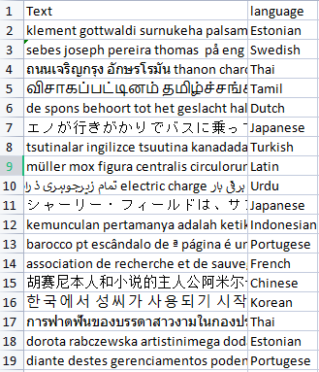

Slide 5
U projektu se koristi 11 jezika
Engleski, estonski, nizozemski, latinski, španjolski, portugalski, švedski, rumunjski, indonezijski, francuski i turski

Slide 6
Korišteni algoritmi
Naivni Bayesov klasifikator
Logistička regresija
K najbližih susjeda
Strojevi potpornih vektora
Slučajne šume

Slide 7
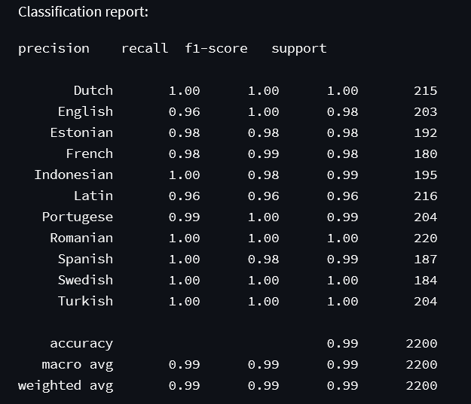
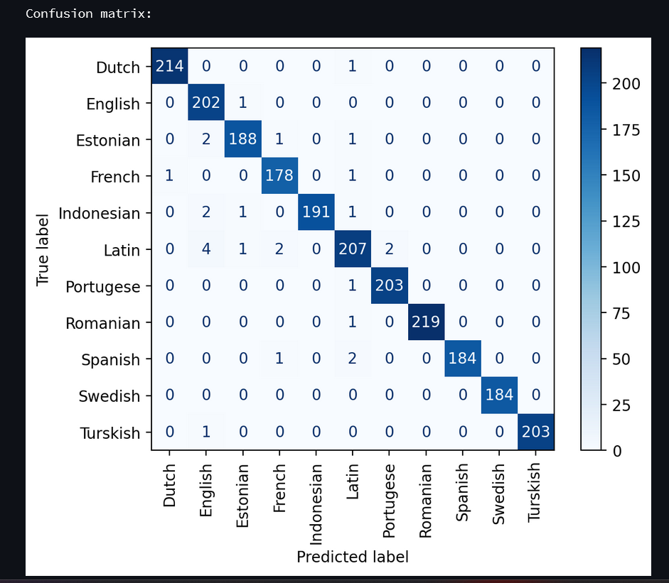
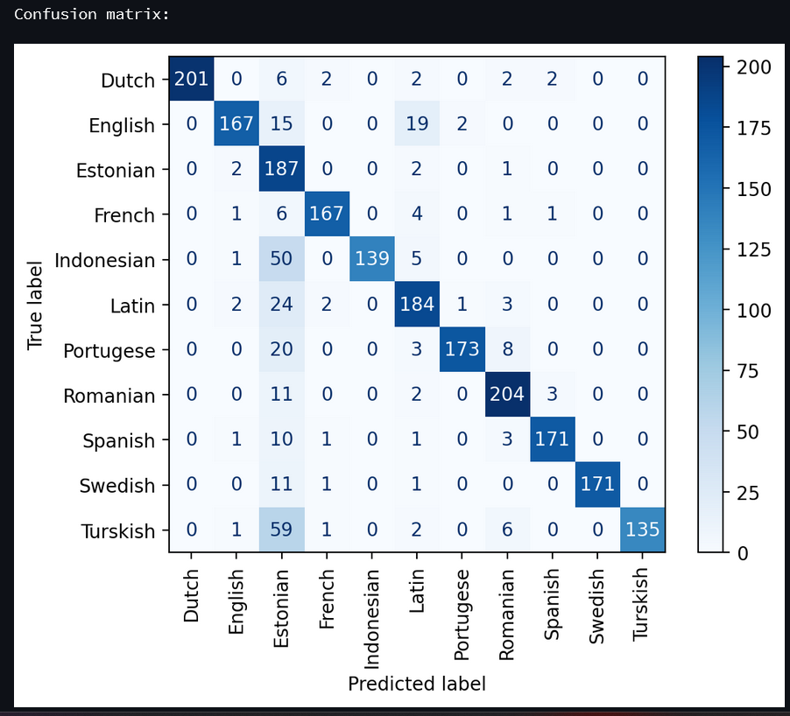
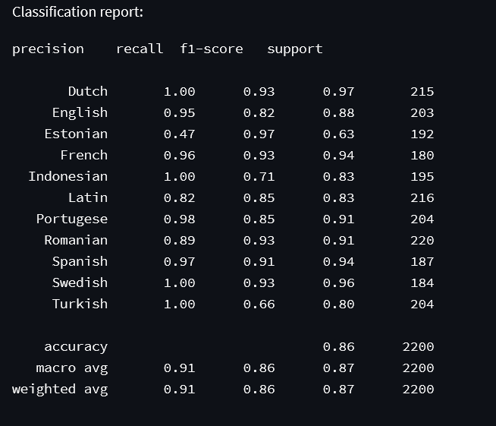
Prikaz rezultata

Slide 8
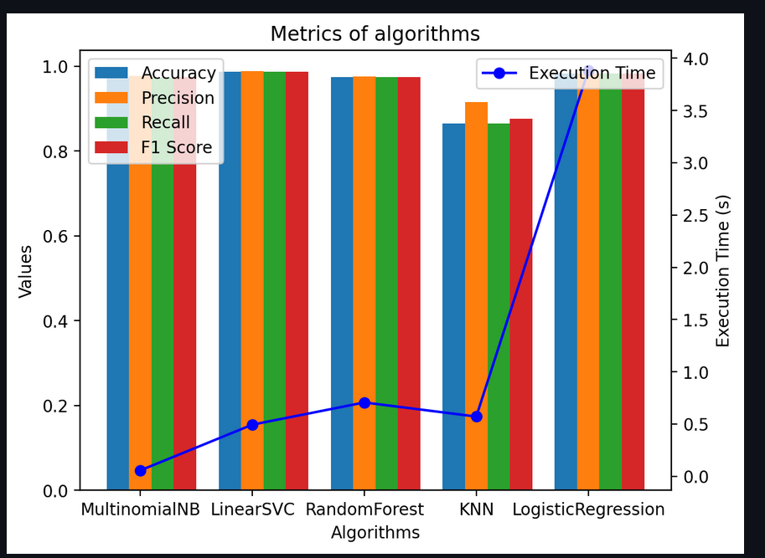

Slide 9
Zaključak
Najbolji algoritam prema metrikama evaluacije: SVM
Najlošiji algoritam prema metrikama evaluacije: KNN
Najbrži algoritam: Naivni Bayesov klasifikator
Najsporiji: Logistička regresija

Slide 10
HVALA NA PAŽNJI!

